Slide 1

Єдиний урок на тему:
«Європа – наш спільний дім»
Підготувала: вчитель – дефетолог
МАРИНА Мілокум

Slide 2


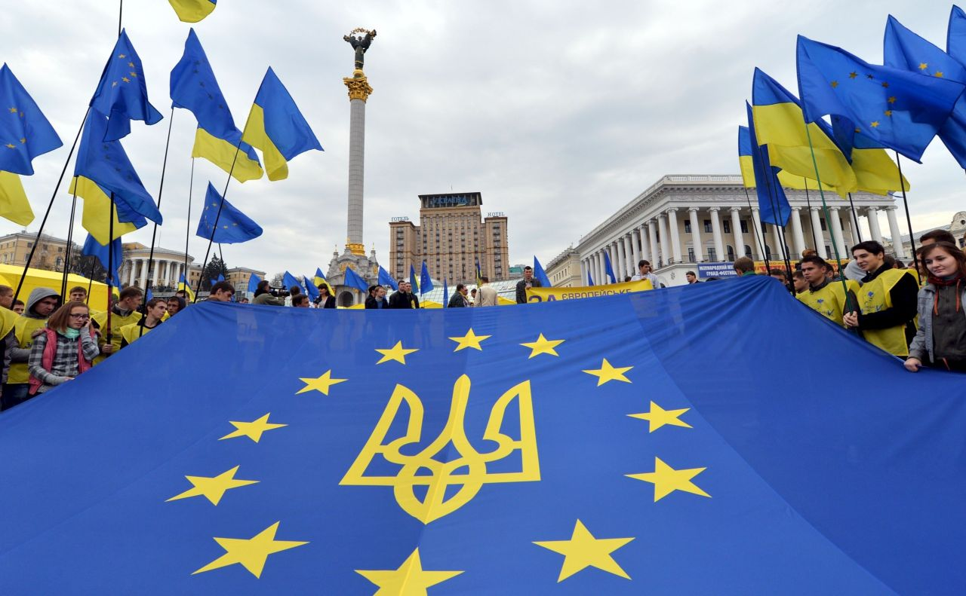
Відправною точкою на шляху до встановлення Дня Європи вважається Декларація Шумана. Цей історичний документ був підписаний 9 травня 1950 року.
9 травня 1950 року в Парижі міністр закордонних справ Франції Робер Шуман закликав Францію, Німеччину та інші європейські країни об’єднати їхні вугільну та сталеливарну галузі промисловості (основи нарощування військової техніки) та віддати їх в управління нової наднаціональної структури. Це стало «наріжним каменем Європейської федерації». Завдяки об’єднанню економічних зусиль і розподілу досягнутих результатів європейські країни уникнули накопичення військової могутності одна проти одної, що і забезпечило мир в Європі.

Slide 3
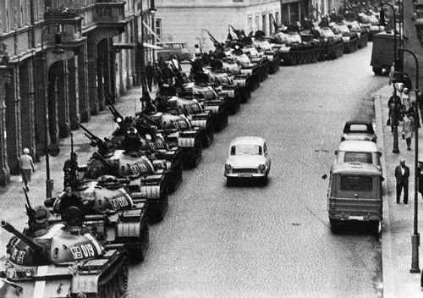
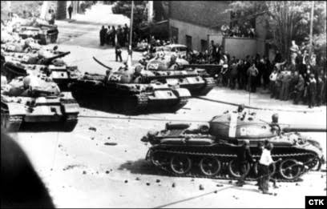
Після Другої світової війни європейські лідери переконалися в тому, що співробітництво і загальні зусилля є найкращим способом забезпечення миру, стабільності і процвітання в Європі.
На Міланському саміті 1985 лідери ЄС вирішили увічнити день проголошення Декларації Шумана та постановили щорічно відзначати «День Європи». З того часу офіційне свято, День Європи, за рішенням Європейської Ради, країни ЄС відзначають 9 травня – у день оголошення “декларації Шумана” .

Slide 4
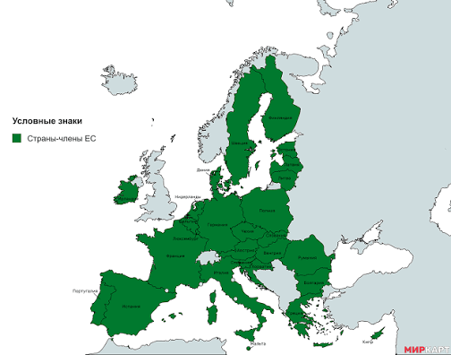
Сьогодні Європейський Союз – це сім’я демократичних європейських країн, що спільно працюють за ради миру та процвітання. ЄС заснований на принципах верховенства закону й демократії. Країни – члени ЄС делегують частину свого суверенітету спільним інститутам влади, що представляють інтереси Союзу як єдиного цілого в питаннях, що складають загальноєвропейський інтерес. А всі рішення і процедури випливають з основних договорів, ратифікованих країнами-членами.
Намагаючись інтегруватися в європейське співтовариство, Україна і почала відзначати День Європи. В Україні це свято сприймається як спосіб приєднання до тих цінностей, яких дотримуються в ЄС.

Slide 5
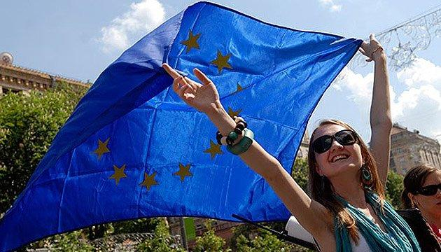
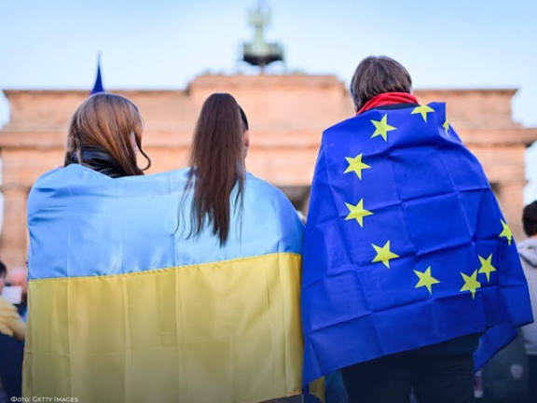
У День Європи жителі України відзначають день спільних цінностей, спільної історії всіх націй континенту.
У 1887 році в Закарпатті (яке тоді перебувало у складі Австро-Угорщини) у Верхнетісянській улоговині на правому березі Тиси було встановлено двометровий геодезичний знак, що позначає географічний центр Європи.
Координати цього географічного центру Європи: 47 ° 563″ північної широти і 24 ° 1130″ східної довготи.
День Європи – це символ започаткування нової успішної моделі мирної співпраці між державами, що ґрунтується на спільних цінностях та інтересах.
Основна ідея – кожний мешканець континенту, незалежно від своєї національної належності і громадянства, має відчути себе вільним у “Європейському домі”.
Україна – єдина держава не член ЄС, в якій на державному рівні відзначається День Європи.
Відзначення Дня Європи в Україні це важливий крок у зміцненні самоідентифікації України як європейської держави, причетної до традицій і цінностей Європи.

Slide 6

Головною метою відзначення в Україні Дня Європи є:
формування позитивної громадської думки щодо євроінтеграційного курсу України;
ознайомлення якомога ширшого кола громадськості з європейськими цінностями та традиціями;
популяризація загального європейського культурного надбання серед громадськості, зокрема, молоді;
залучення населення регіонів України до діяльності, пов’язаної з інтеграцією країни до ЄС.
Багаторічній досвід організації Дня Європи в Україні вказує на те, що цей День поступово стає справою державного значення і відіграє непересічну роль у формуванні громадської думки в Україні про майбутнє нашої держави в європейській сім’ї народів.

